Slide 1
Отчет об учебно-методической работе за 2016 год Отчет о работе ЦКМС
Проректор по учебной работе, профессор Никулина С. Ю.
Ученый совет, 21 декабря 2016 г.

Slide 2
Информационно-аналитические материалы по результатам проведения мониторинга 2016 года деятельности КрасГМУ
Позиции организации по основным показателям мониторинга в сравнении с пороговыми значениями показателей

Slide 3
№ П/П | НАИМЕНОВАНИЕ ПОКАЗАТЕЛЯ | ЕДИНИЦА ИЗМЕРЕНИЯ | ЗНАЧЕНИЕ ПОКАЗАТЕЛЯ
1.12 | Удельный вес численности обучающихся по программам магистратуры, подготовки научно-педагогических кадров в аспирантуре (адъюнктуре), ординатуры, ассистентуры-стажировки, имеющих диплом бакалавра, диплом специалиста или диплом магистра других организаций в общей численности обучающихся по программам магистратуры, подготовки научно-педагогических кадров в аспирантуре (адъюнктуре), ординатуры, ассистентуры-стажировки | % | 15,25
1.13 | Численность аспирантов (адъюнктов), ординаторов, интернов, ассистентов-стажеров в расчете на 100 студентов (приведенного контингента) | человек | 19,89
1.14 | Удельный вес численности слушателей из сторонних организаций в общей численности слушателей, прошедших по программам повышения квалификации или профессиональной переподготовки | % | 95,50
1.15 | Удельный вес численности студентов, обучающихся по областям знаний «Инженерное дело, технологии и технические науки», «Здравоохранение и медицинские науки», «Образование и педагогические науки», с которыми заключены договоры о целевом обучении, в общей численности студентов, обучающихся по указанным областям знаний | % | 22,23
№ П/П | НАИМЕНОВАНИЕ ПОКАЗАТЕЛЯ | ЕДИНИЦА ИЗМЕРЕНИЯ | ЗНАЧЕНИЕ ПОКАЗАТЕЛЯ
1.1 | Средний балл ЕГЭ студентов, принятых по результатам ЕГЭ на обучение за счет средств соответствующих бюджетов | балл | 82,71
1.2 | Средний балл ЕГЭ студентов университета, принятых по результатам ЕГЭ на обучение за счет средств соответствующих, за исключением лиц, поступивших с учетом особых прав и в рамках квоты целевого приема | балл | 81,50
1.3 | Средний балл ЕГЭ студентов, принятых по результатам ЕГЭ на обучение с оплатой стоимости затрат | балл | 58,13
1.4 | Усредненный по реализуемым направлениям (специальностям) минимальный балл ЕГЭ студентов, принятых по результатам ЕГЭ на обучение | балл | 41,39
1.5 | Численность студентов, победителей и призеров заключительного этапа всероссийской олимпиады школьников, членов сборных команд Российской Федерации, участвовавших в международных олимпиадах по общеобразовательным предметам по специальностям и (или) направлениям подготовки, принятых на очную форму обучения на первый курс | человек | 0
1.6 | Численность студентов, победителей и призеров олимпиад школьников, принятых на очную форму обучения на первый курс без вступительных испытаний | человек | 10
1.7 | Численность студентов, принятых по результатам целевого приема на первый курс на очную форму обучения | человек | 231
№ П/П | НАИМЕНОВАНИЕ ПОКАЗАТЕЛЯ | ЕДИНИЦА ИЗМЕРЕНИЯ | ЗНАЧЕНИЕ ПОКАЗАТЕЛЯ
1.8 | Удельный вес численности студентов, принятых по результатам целевого приема на первый курс, в общей численности студентов, принятых на первый курс | % | 25,27
1.9 | Удельный вес численности студентов (приведенного контингента), обучающихся по программам магистратуры, в общей численности приведенного контингента обучающихся по образовательным программам бакалавриата, специалитета и магистратуры | % | 0,36
1.10 | Удельный вес численности обучающихся (приведенного контингента), по программам магистратуры, подготовки научно-педагогических кадров в аспирантуре (адъюнктуре), ординатуры, интернатуры, ассистентуры-стажировки в общей численности приведенного контингента обучающихся по основным образовательным программам высшего образования | % | 16,24
1.11 | Удельный вес численности студентов, имеющих диплом бакалавра, специалиста или магистра других организаций, принятых на первый курс на обучение по программам магистратуры образовательной организации, в общей численности студентов, принятых на первый курс по программам магистратуры на очную форму обучения | % | 66,67

Slide 4
Балл ЕГЭ студентов, принятых на обучение по очной форме на программы бакалавриата и специалитета

Slide 5
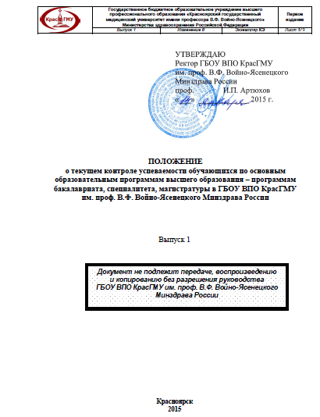
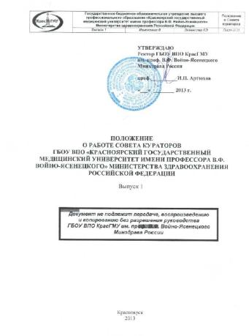
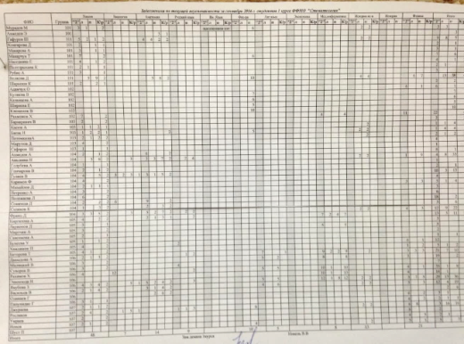
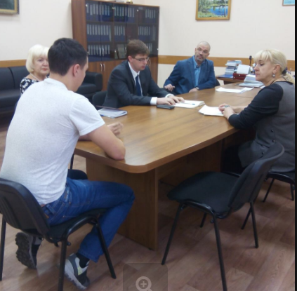
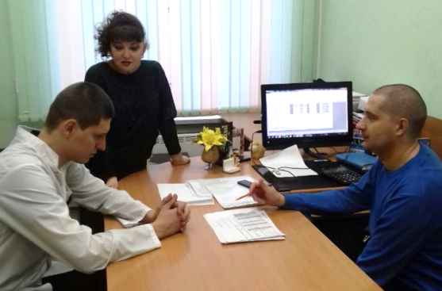
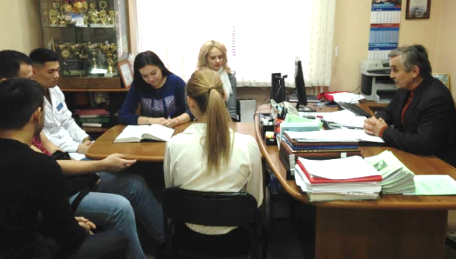
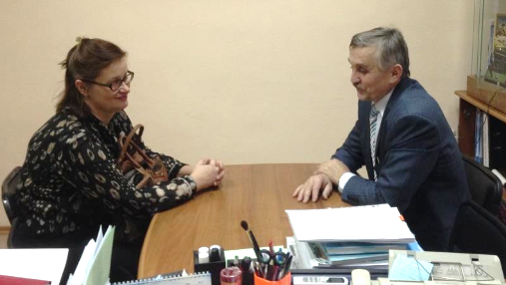
Работа с неуспевающими студентами
1. Положение о текущей успеваемости студентов
2. Внесение дополнения (о работе с неуспевающими студентами) в положение о кураторах
3. Составление экранов неуспеваемости
4. Индивидуальная работа с неуспевающими студентами
5. Беседы с родителями неуспевающих студентов

Slide 6
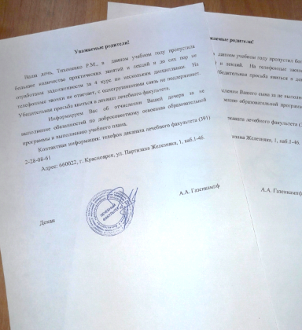
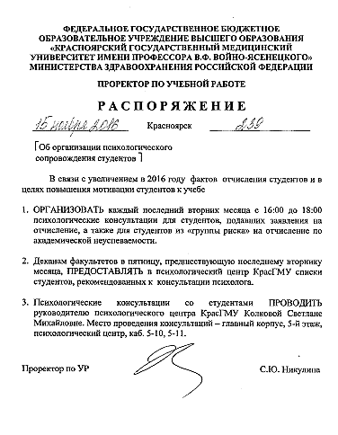
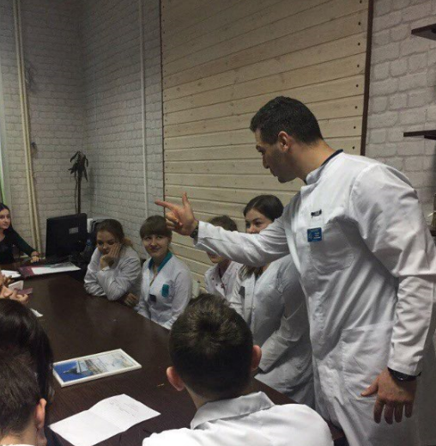
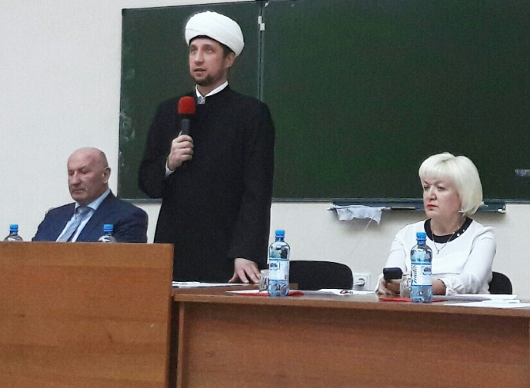
Работа с неуспевающими студентами
6. Звонки и письма родителям, проживающим за пределами г.Красноярска.
7. Психологическое сопровождение студентов.
8. Работа комиссии по качеству образования студенческого совета КрасГМУ.
9. Обсуждение вопросов успеваемости студентами-мусульманами с Муфтием Красноярского края Гаяз-хазрат Фаткуллиным.

Slide 7
РАБОТА С НЕУСПЕВАЮЩИМИ СТУДЕНТАМИ
Кафедра | Часы | Сумма | 2014г Кол-во неусп. студ. | 2016г Кол-во неусп. студ.
Фармакология | 165 | 50905,5 | 152 (31,8%) | 220 (29,6%)
Микробиология | 158 | 45370,5 | 104 (21,8%) | 159 (21,4%)
Анатомия и гистология | 18 | 6606 | 265 (38,3%) | 269 (36,4%)
Биология с экологией | 116,4 | 32841 | 151 (18,8%) | 102 (12,7%)
Иностранных языков | 293 | 86811 | 5 (0,5%) | 31 (3,5%)
Оперативная хирургия | 19 | 9519 | 94 (17,8%) | 124 (19,5%)
Детских болезней с курсом ПО | 24 | 7200 | 3 | 4
Физиологии | 34 | 13416 | 72 (10,4%) | 153 (20,7%)
Поликлинической педиатрии | 29 | 8700 | 3 | 5
Биохимии | 44 | 15612 | 214 (30,2%) | 228 (29,6%)
Акушерство ИПО | 10 | 3000 | 1 | 2
Патфизиология | 45 | 16218 | 55 (11,2%) | 129 (18,0%)
Философия | 6 | 1800 | 63 | 50
Сестринского дела | 76 | 22800 | 22 | 24
Пропедевтика внутренних болезней | 16 | 4800 | 33 (8,4%) | 85 (13,5%)
Педагогики и психологии | 12 | 6012 | 38 | 16
Физики | 15 | 4500 | 24 (1,8%) | 76 (5,3%)
Гигиены | 35 | 16128 | 28 (6,0%) | 90 (12,1%)
Итого | 1115,4 | 352239

Slide 8
ПЕРЕХОД НА ФЕДЕРАЛЬНЫЕ ГОСУДАРСТВЕННЫЕ ОБРАЗОВАТЕЛЬНЫЕ СТАНДАРТЫ ВЫСШЕГО ОБРАЗОВАНИЯ
В 2016 ГОДУ УТВЕРЖДЕНЫ ФГОС ВО ПО 6 СПЕЦИАЛЬНОСТЯМ И НАПРАВЛЕНИЯМ:
31.05.01 – Лечебное дело (уровень специалитета);
31.05.03 – Стоматология (уровень специалитета);
39.03.02 – Социальная работа (уровень бакалавриата);
33.05.01 – Фармация (уровень специалитета);
37.05.01 – Клиническая психология (уровень специалитета);
30.05.03 – Медицинская кибернетика (уровень специалитета).
ПЯТЬ ОСНОВНЫХ НАПРАВЛЕНИЙ ДЕЯТЕЛЬНОСТИ
ПЛАНА ДЕЙСТВИЙ ПО ОБЕСПЕЧЕНИЮ ВВЕДЕНИЯ СТАНДАРТА

Slide 9
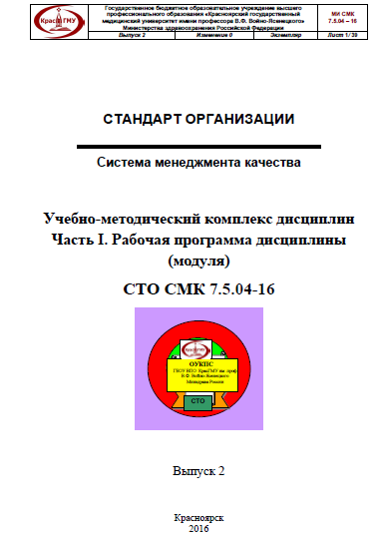
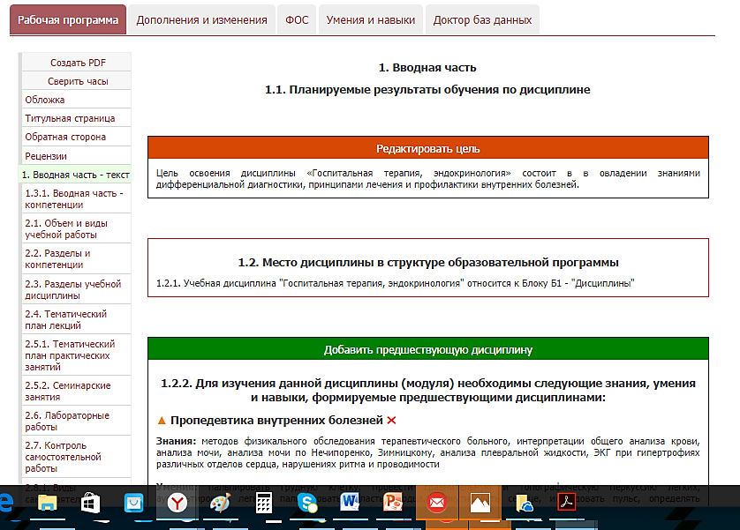
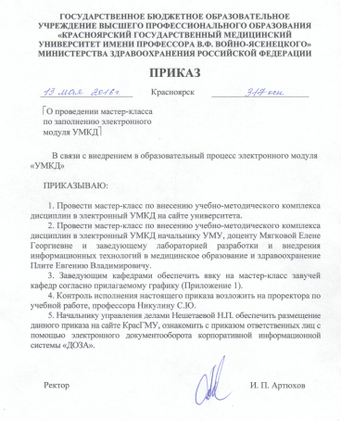
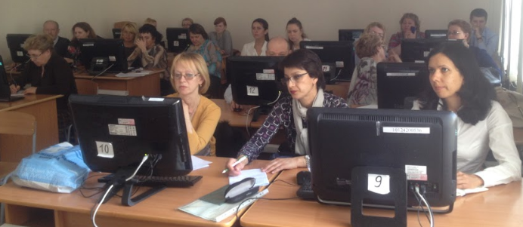
РАЗРАБОТАН СТАНДАРТ И ПЕРЕРАБОТАН МОДУЛЬ ЭЛЕКТРОННОГО УМКД
ПРОВЕДЕНО 12 ОБУЧАЮЩИХ СЕМИНАРОВ ДЛЯ ПРЕПОДАВАТЕЛЕЙ
по разработке и внесению в электронный УМКД рабочих программ и методических материалов

Slide 10
ДЕКАБРЬ 2016Г. Заключительная экспертиза рабочих программ 23 экспертами из числа преподавателей университета
АПРЕЛЬ 2016 Г. - ДЕКАБРЬ 2016Г. Консультирование преподавателей, проверка рабочих программ методистами УМУ
№ | СПЕЦИАЛЬНОСТЬ | КОЛИЧЕСТВО ПРОГРАММ
1 | Лечебное дело | 77
2 | Педиатрия | 80
3 | Стоматология | 83
4 | Социальная работы (очная) | 78
5 | Социальная работа (заочная) | 79
6 | Менеджмент (магистратура) | 25
7 | Фармация (очная) | 60
9 | Клиническая психология | 78
10 | Мед. кибернетика | 62
ИТОГО: |  | 622

Slide 11
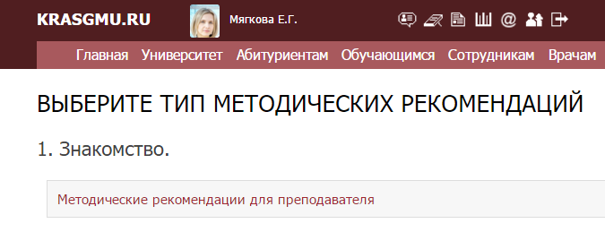
ё

Slide 12
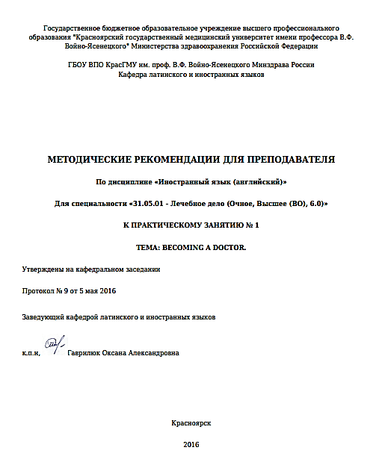

Slide 13
В 2016 году совместно с кафедрами, управлением информационной и корпоративной политики и отделом информатизации созданы: 130 видео-лекций
65 видеоуроков практических навыков

Slide 14
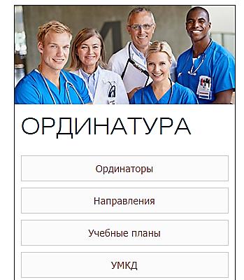
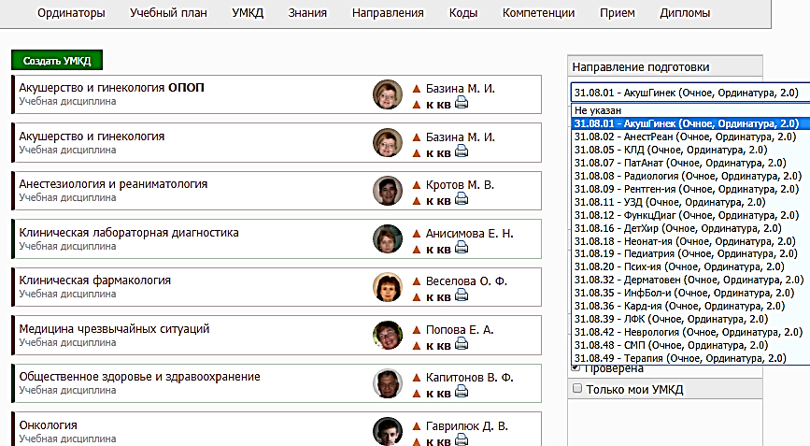
Проверены и редактируются в электронном модуле ООП ВО – программы ординатуры
(уровень подготовки кадров высшей квалификации) по 40 специальностям, включающим в себя
560 дисциплин.

Slide 15
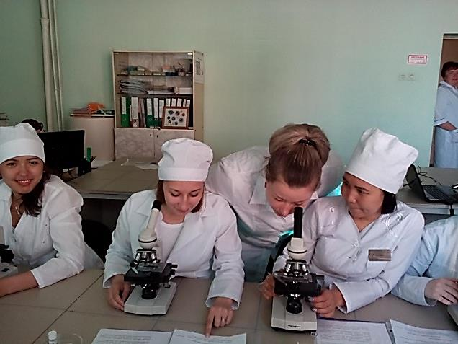
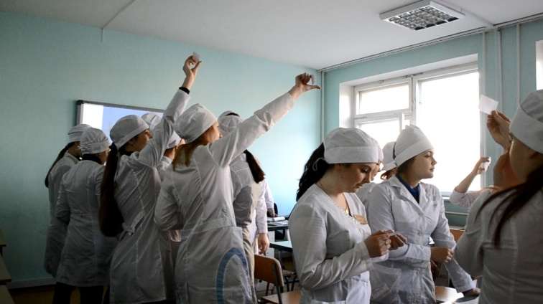
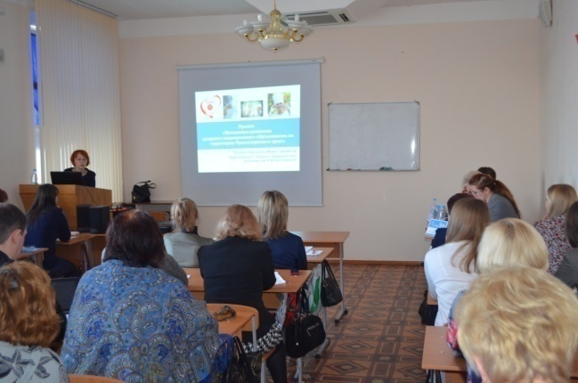
Методическая работа фармацевтического колледжа
Проверено 234 рабочие программы дисциплин и междисциплинарных курсов с фондами оценочных средств по пяти учебным планам;
445 учебно-методических пособия размещены в библиотеке «Colibris»;
Контекстное обучение – открытый урок и контекстные задачи по дисциплине информационные технологии в профессиональной деятельности;
Проведен конкурс «Лучшее открытое занятие»;
Проведен конкурс инновационных проектов;
Внедрены интерактивные и игровые технологии.

Slide 16
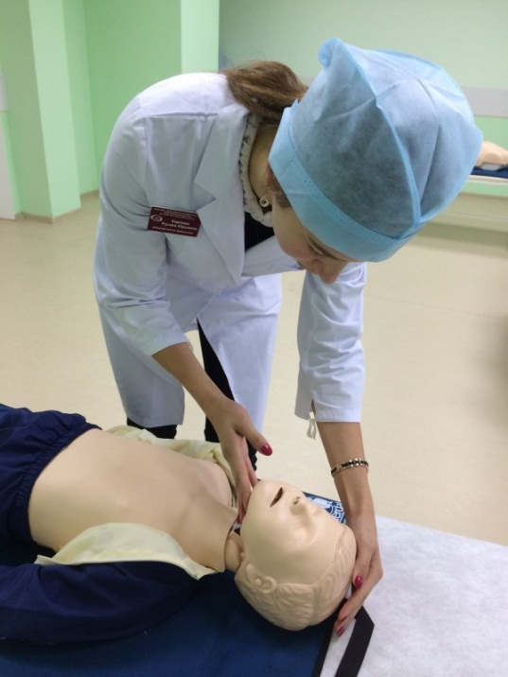
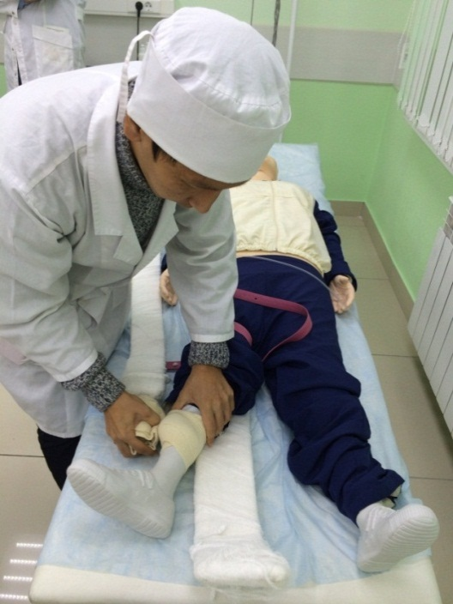
Совершенствование практической подготовки обучающихся

Slide 17
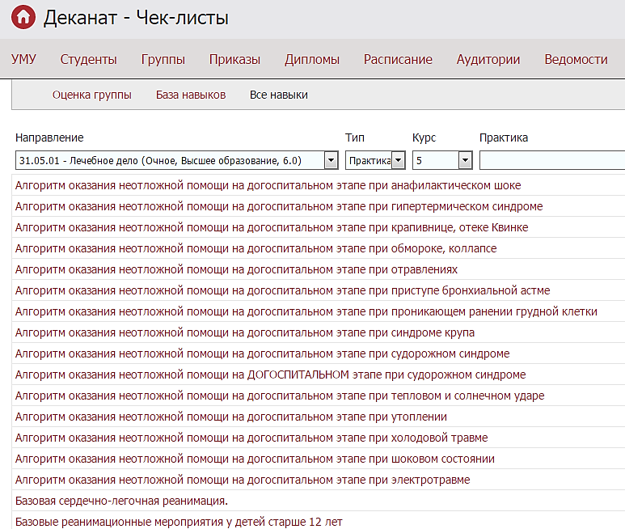
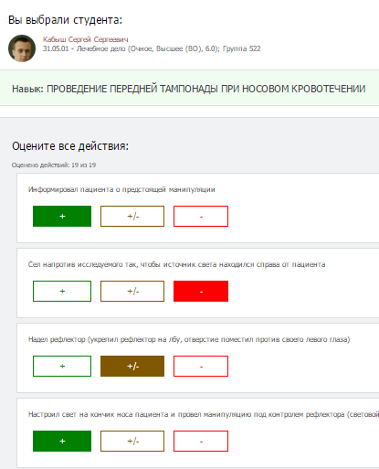
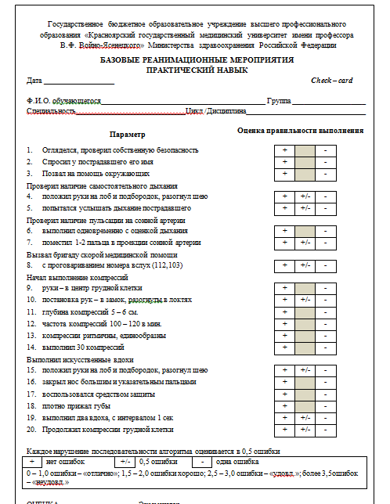
ОБУЧЕНИЕ И КОНТРОЛЬ ПО АЛГОРИТМАМ. ЭЛЕКТРОННЫЙ ЧЕК-ЛИСТ
Notes:
Разработан модуль «электронный чек-лист», в который внесены чек-листы практических навыков

Slide 18
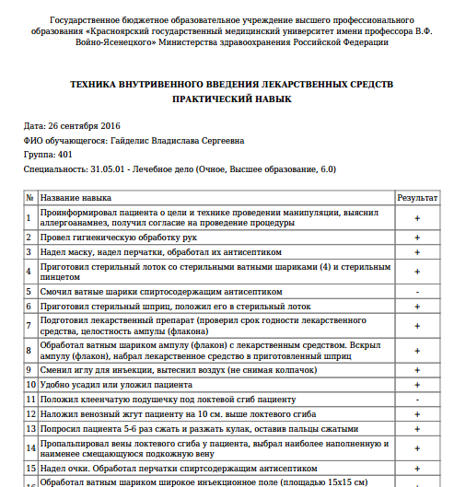
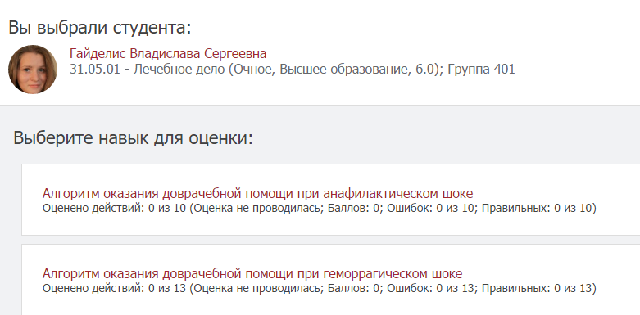
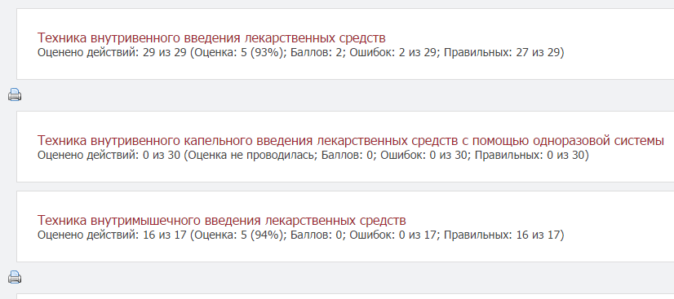

Slide 19
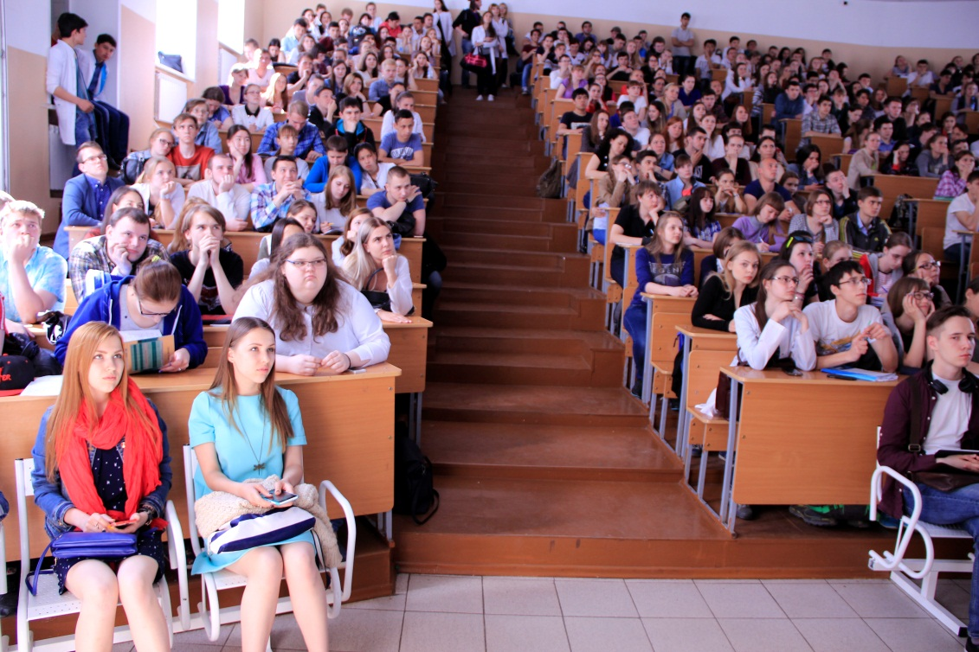
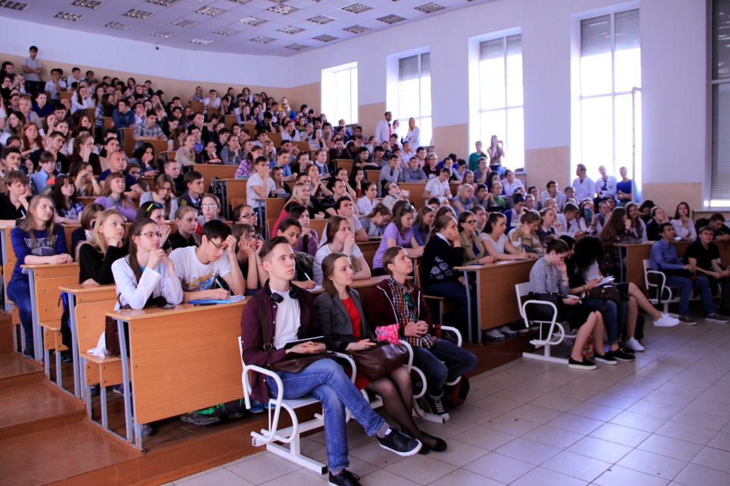
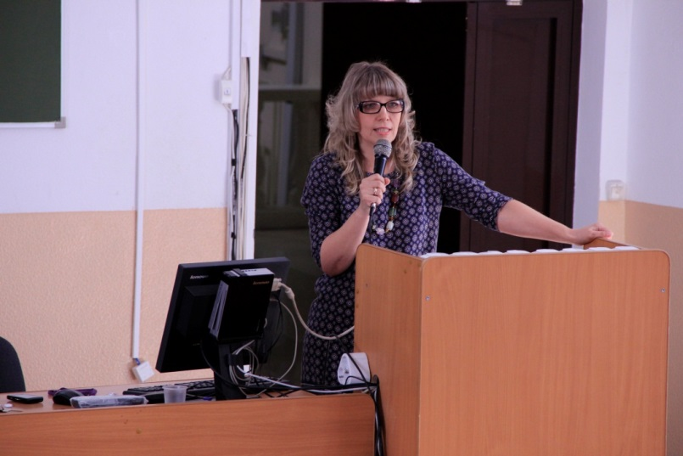
Организовано прохождение летней производственной практики 3373 студентов.

Slide 20
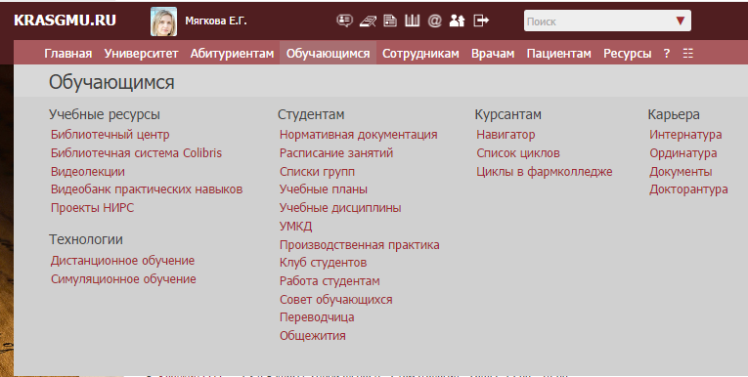
Особое внимание! Формирование практических навыков на производственной практике
Электронный модуль «Производственная практика. Электронный дневник»

Slide 21
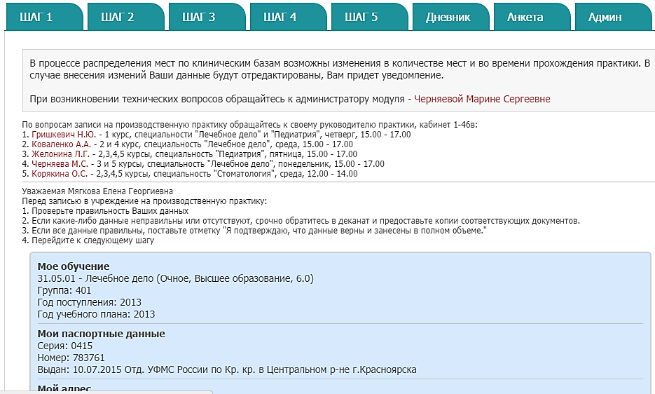
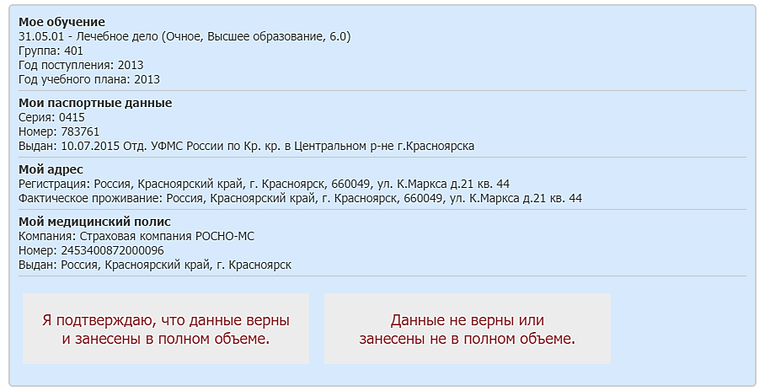
Notes:
5 шагов работы в модуле
1 шаг-внесение данных для оформления документов на практику
2 выбор базы практики
3 если необходимо, оформление индивидуального договора на практику
4, 5 информирование о месте, дате и времен прибытия на практику

Slide 22
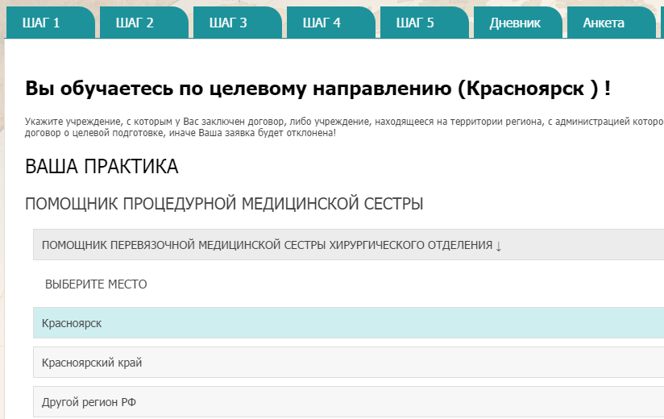
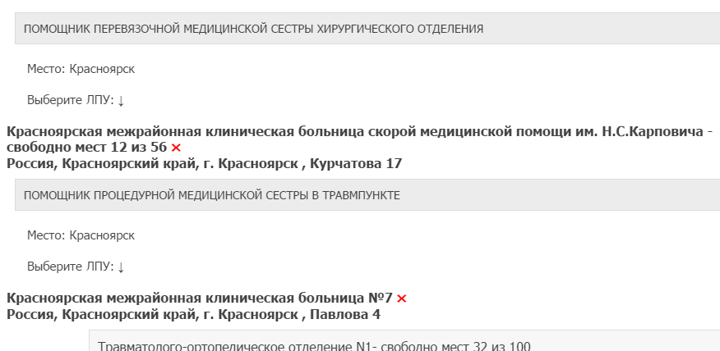
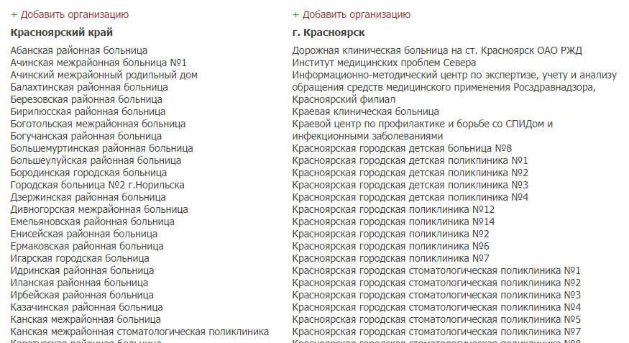

Slide 23
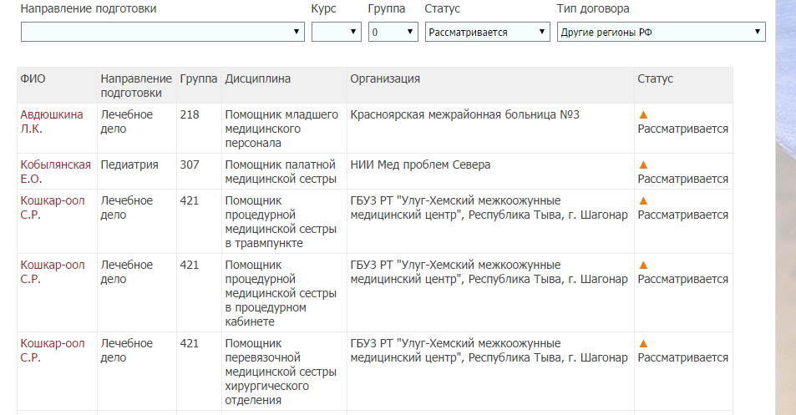

Slide 24
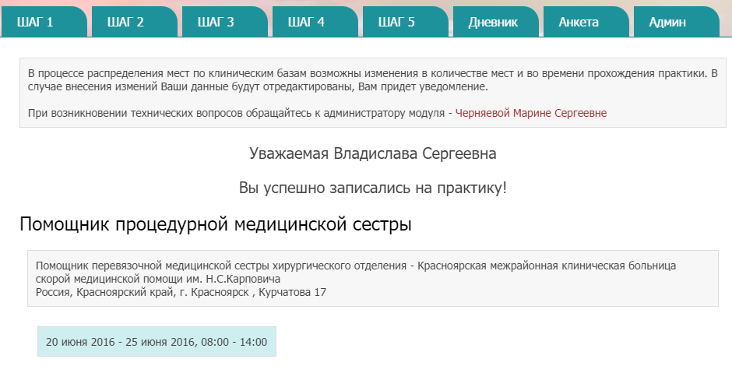

Slide 25
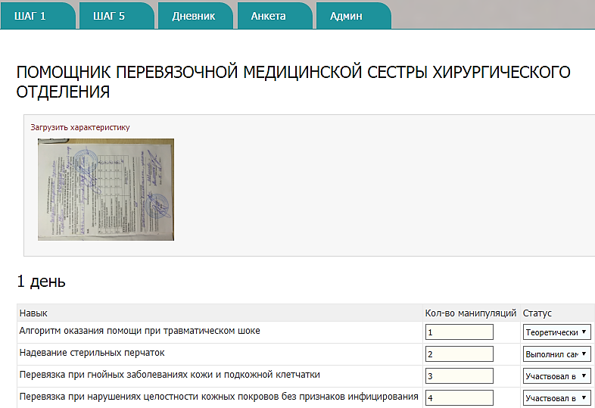
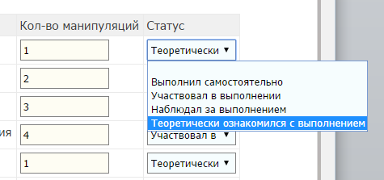

Slide 26
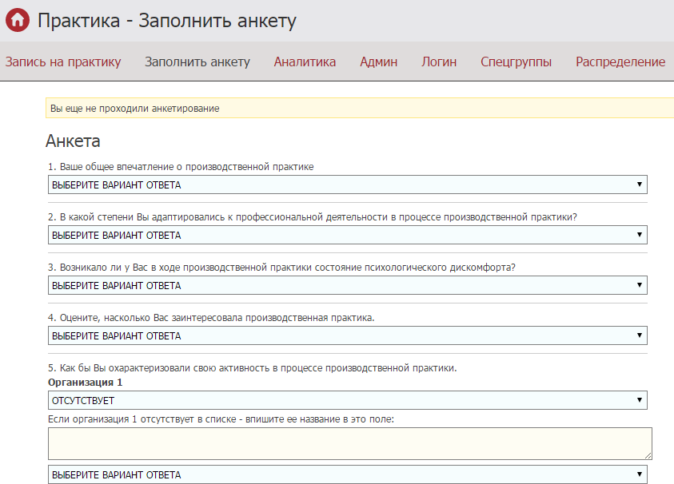
Электронная анкета по итогам производственной практики

Slide 27
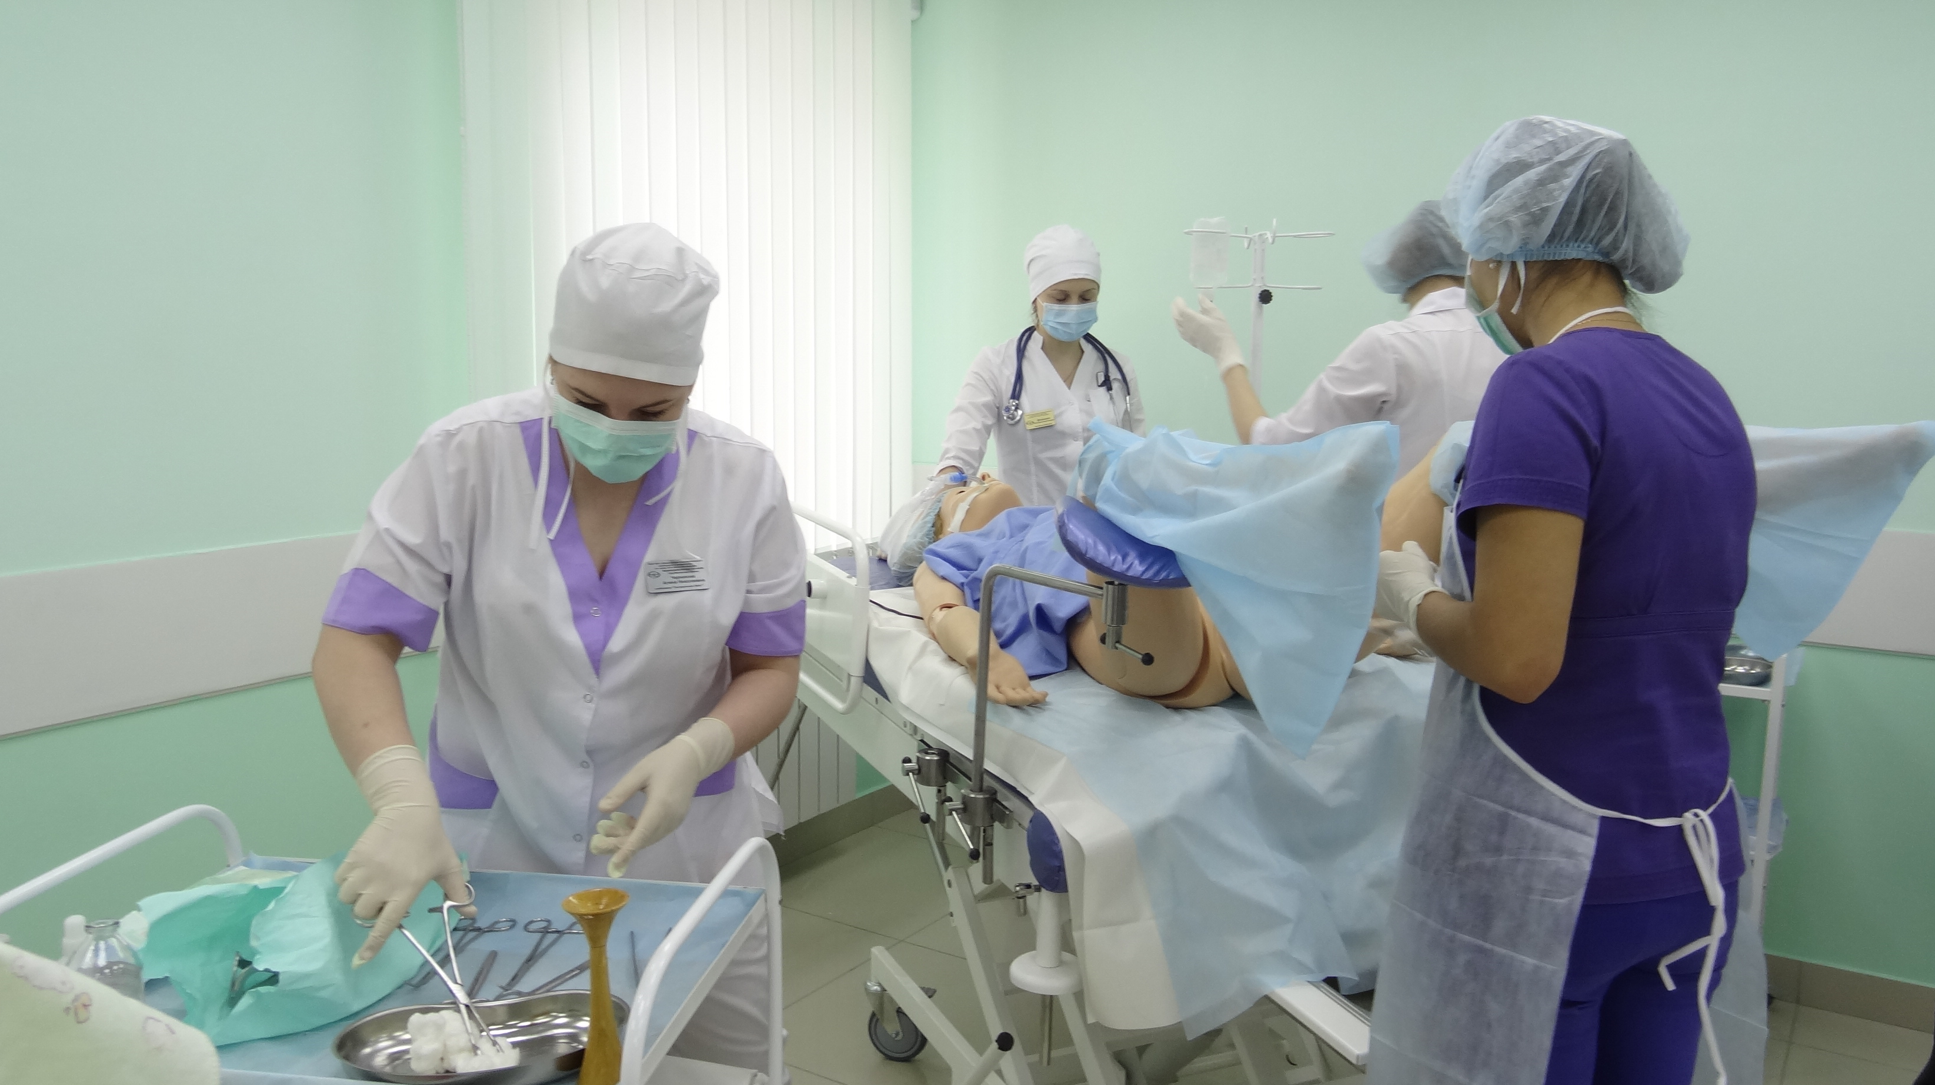
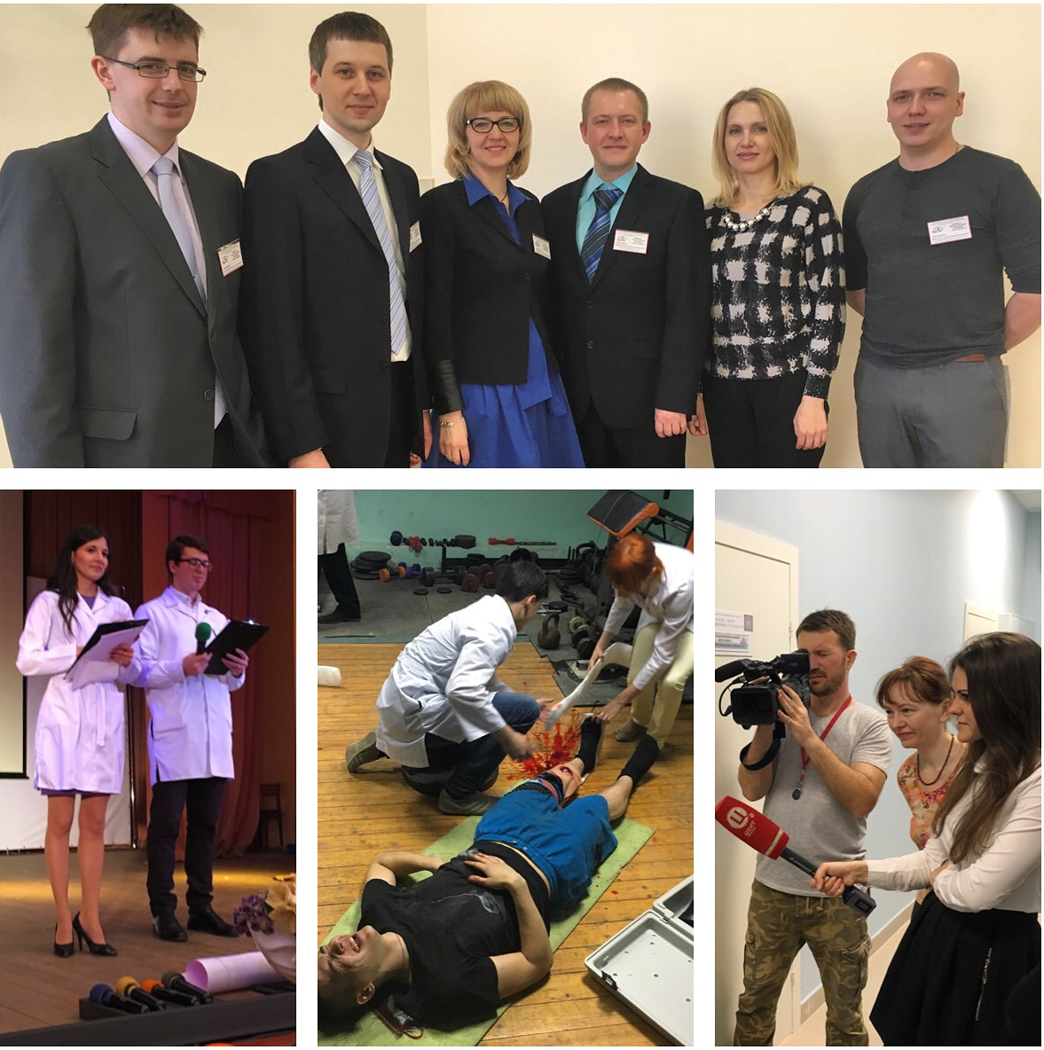
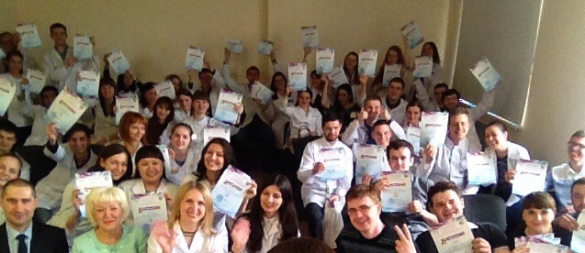
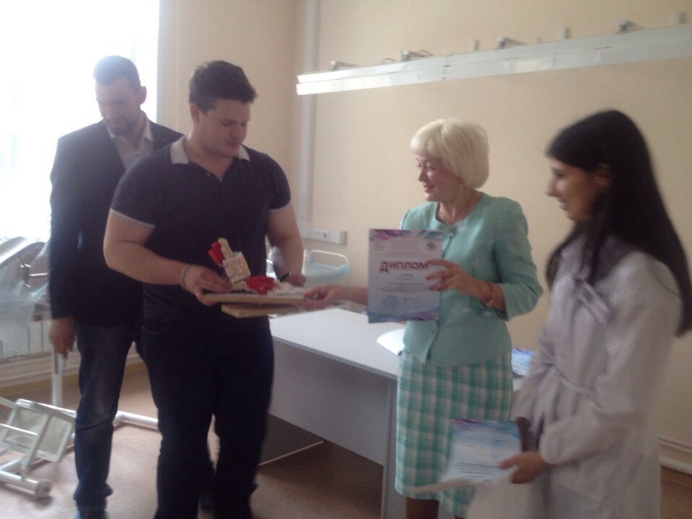
Методическое сопровождение мероприятий, организованных кафедрой-центром симуляционных технологий
Командный тренинг во врачебно-сестринских бригадах
Конкурс на лучшее изобретение «Инновации в симуляционном обучении»
Конкурс практических навыков «Неотложка»

Slide 28
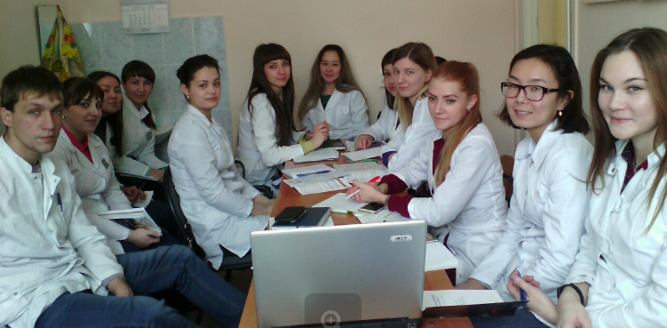
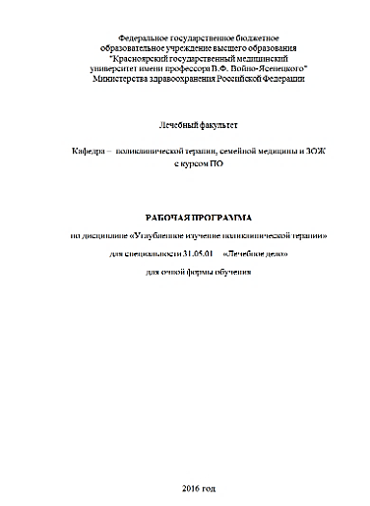
С 2016 года действуют программы субординатуры
по поликлинической терапии и поликлиничекой педиатрии
«Углубленное изучение поликлинической терапии» - 282 часа
Обучается 16 студентов
«Углубленное изучение поликлинической педиатрии» - 282 часа
Обучается 29 студентов

Slide 29
Тренинг антиконфликтного поведения для студентов 6 курса лечебного факультета
Цель: подготовить студентов – выпускников к неконфликтному поведению в условиях поликлиники и стационара.
Кафедра клинической психологии и психотерапии с курсом ПО

Slide 30
ПЕРВИЧНАЯ АККРЕДИТАЦИЯ СПЕЦИАЛИСТОВ
22 эксперта от КрасГМУ по оценке качества заданий Единой базы оценочных средств для первичной специализированной аккредитации специалистов по специальностям:
«Терапия»,
«Педиатрия»,
«Акушерство и гинекология»,
«Офтальмология»,
«Оториноларингология»,
«Хирургия»,
«Травматология и ортопедия»,
«Урология»,
«Функциональная диагностика».
1600 тестовых заданий
200 ситуационных задач
по специальностям «Лечебное дело» и «Педиатрия»
направлено в Методический центр аккредитации специалистов для формирования Единой базы оценочных средств

Slide 32
Учебные олимпиады, проведенные в 2016 году
XI Всероссийская олимпиада по микробиологии с международным участием «Особо опасные (карантинные) инфекции и человек»
(23-25.11.2016)
IV Всероссийская межвузовская Олимпиада по Педиатрии
(21-22 апреля 2016 г)
Олимпиада по здоровому образу жизни (27 октября 2016 года);
Конкурс учебных морфологических препаратов им. проф. М.Г. Привеса
(12 января 2016 г)
Учебная олимпиада Профессия - Клинический психолог
(18 ноября 2016 г.)
«Равнение на педиатрию. Посвящение в клиницисты» (07 ноября 2016 г)

Slide 33
Количество учебных олимпиад, проведенных в 2015-2016 годах

Slide 34
Повышение квалификации профессорско-преподавательского состава в 2016 году
ВСЕГО ФАКТОВ ПОВЫШЕНИЯ КВАЛИФИКАЦИИ – 248 (225 СОТРУДНИКОВ),
В Г. МОСКВА И ДРУГИХ ГОРОДАХ РОССИИ – 218,
ЗА РУБЕЖОМ – 9.
«Преподавание медицины катастроф в системе непрерывного медицинского образования» – 42 сотрудника;
«Эндовидеохирургия органов брюшной полости и забрюшинного пространства» – 26 сотрудников;
«Бактериология» – 9 сотрудников;
«Современные педагогические подходы и технологии формирования профессиональных компетенций» – 6 сотрудников;
«Физиология, патологическая физиология» - 23 сотрудника;
«Анатомия, гистология, эмбриология» - 29 сотрудников.

Slide 35
Под эгидой ЦКМС и НОЦ «Педагогика» работает «Школа молодого преподавателя»
За 6 лет работы «Школы молодого преподавателя» 217 сотрудников повысили свое педагогическое мастерство.
В 2015-2016 учебном году 18 сотрудников КрасГМУ получили свидетельства об окончании цикла.
В 2016-2017 учебном году 15 сотрудников проходят обучение.
Notes:
Пересчитать данные за 6 лет

Slide 36
«Преподаватель высшей школы»
Обучение по программе профессиональной переподготовки на базе
ФГАОУ ВО «Сибирский федеральный университет»
«Преподаватель высшей школы» (1004 часа)
Число слушателей в 2015-2016 учебном году – 29.
Notes:
Пересчитать и посмотреть наименование вуза

Slide 37
2 дня
544 участника
2 пленарных заседания
6 секций
6 мастер-классов
1 круглый стол
65 докладов
Делегаты из Москвы, Санкт-Петербурга, Омска, Оренбурга, Екатеринбурга, Казани, Томска, Перми, Иркутска, Канска, Байкальска, Дивногорска и Ачинска.

Slide 38
УМУ совместно с лабораторией разработки и внедрения ИТ в медицинское образование и здравоохранение разработан сайт конференции
Notes:
УМУ совместно с лабораторией разработки и внедрения ИТ в медицинское образование и здравоохранение

Slide 39
В течение 2016 года проведено 7 заседаний Центрального координационного методического совета

Slide 40
Подведены итоги ежегодных конкурсов: «Лучший лектор 2016 года»
ИПО
Педиатрический факультет
Социальная работа
Лечебный факультет
кмн Киселева Е.Ю.
дмн, доцент Галактионова М.Ю.
Ноздрин Д.А.
дмн, проф. Черданцев Д.В.
Факультет клинической психологии
Фармацевтический факультет
Институт стоматологии
ФФМО
кмн, доцент Мудрова Л.А.
кПсн, доцент Чупина В.Б.
кбн Васильева М.Р.
дмн, проф. Тумшевиц О.Н.

Slide 41
За отчетный год гриф ЦКМС получили рукописи:
актуализированных рабочих программ по ФГОС ВО и ИПО – 159;
новых рабочих программ ИПО – 14;
учебных пособий – 18;
учебно-методических комплексов
дистанционного обучения – 17;
образовательных электронных изданий - 3;
дневников практик – 23;
методических рекомендаций – 30;
методических указаний – 61;
алгоритмов выполнения практических
навыков – 4;
сборников тестовых заданий – 36;
сборников ситуационных задач – 1;
видеолекций – 7;
педагогических технологий – 3;
учебно-методических пособий – 2;
методических рекомендаций – 11;
руководство – 1;
терминологический словарь – 1.

Slide 42
«Лучшее печатное учебное пособие 2016 года» (клинические кафедры)
I место – «Преэклампсия. Эклампсия»
(А.Т. Егорова, Е.В. Шапошникова, Д.А. Маисеенко)
II место – «Экзантемы при инфекционных заболеваниях»
(Е.П. Тихонова, Т.Ю. Кузьмина, Н.В. Андронова,
Ю.С. Калинина)
III место – «Острые
респираторные
вирусные инфекции у детей»
(Г.П. Мартынова, Я.А. Богвилене,
И.А. Соловьёва,
И.А. Кутищева, М.А. Строгонова)

Slide 43
«Лучшее печатное учебное пособие 2016 года» (теоретические кафедры)
I место – «Психология и педагогика»
(Л.С. Гавриленко, В.Б. Чупина)
II место – «Экономика аптечной организации»
(В.В. Богданов, Л.А. Лунёва, В.С. Чавырь, Д.А. Журавлёв)

Slide 44
«Лучшее образовательное электронное издание 2016 года» (Теоретические кафедры)
I место – «АрхПК»
(М.Р. Васильева, Н.Ю. Паротькин, Н.И. Очикова, Е.И. Кичигина)

Slide 45
«Лучшее образовательное электронное издание 2016 года» (Клинические кафедры)
I место – «Пропедевтика внутренних болезней. Система органов дыхания»
(Е.В. Козлов, Е.В. Деревянных,
Н.А. Балашова, Р.А. Яскевич,
А.Г. Иванова, Е.О. Карпухина,
Н.Ю. Цибульская, В.Н. Карасева,
Е.А. Молдованова, С.К. Рукосуев)
I место – «Первая помощь при
кровотечениях и травмах»
(С.С. Дунаевская, Ю.С. Винник,
М.Р. Васильева)

Slide 46
«За участие в межвузовских образовательных проектах»
I место – «Проводниковая анестезия (алгоритм поиска и действия)»
(С.В. Архипкин, В.Ф. Байтингер, И.Н. Большаков, Н.С. Горбунов, А.А. Залевский, И.А. Кох,
А.Н. Русских, П.А. Самотёсов,
А.Д. Шабоха)
I место – «Диагностика нарушений температурной чувствительности»
(Н.А. Шнайдер, М.М. Петрова, Е.А. Кантимирова, К.А. Газенкампф)

Slide 47
Педагогические технологии
«Электронный чек-лист для
практических навыков»
(Е.Г. Мягкова, С.Ю. Никулина,
Е.В. Таптыгина, Е.В. Плита)
«Электронный дневник производственной практики»
(Е.Г. Мягкова, С.Ю. Никулина, Е.П. Шитьковская, Е.В. Плита, М.С. Черняева)
«Междисциплинарный командный тренинг: ведение родов у роженицы с эклампсией»
(Е.В. Таптыгина, Е.Г. Мягкова, А.А. Газенкампф, И.В. Кузнецова, О.В. Тутынина, Л.Н. Коновец, Н.В. Фукалова)

Slide 48
Номинация «Формирование практических умений в условиях аккредитации специалистов первичного звена»
«Тренажер ЭКГ»
(Штегман О.А., Гамова Т.В.)

Slide 49
«Лучший учебно-методический комплекс для дистанционного обучения 2016 года»
I место - «Биология» Довузовское образование
(С.В. Кротова)
II место - «Инновационный
менеджмент ФГОС ВО
(4 курс, Институт стоматологии)»
(М.Р. Васильева, Е.Г. Мягкова, Е.Н. Галушина)
III место - «Избранные вопросы инфекционной патологии у детей»
(Г.П. Мартынова, Я.А. Богвилене, И.А. Кутищева,
И.А. Соловьева)

Slide 50
Утверждены на ЦКМС и направлены на грифы УМО, СибРУМЦ в 2016 году
Гриф Координационного совета в области образования "Здравоохранение и медицинские науки" присвоен
3 учебным пособиям (3 на стадии рассмотрения).
Гриф ФИРО
присвоен 1 учебному пособию.
Гриф СибРУМЦ
присвоен 1 учебному пособию.
Notes:
Гриф фиро проверить

Slide 51
Стандарты системы менеджмента качества и положения

Slide 52
. Проанализированы результаты внутреннего аудита кафедр
Приказ № 534 осн. от 20 сентября 2016 года
«О проведении внутреннего аудита и проверки освоения практических навыков у обучающихся на кафедрах ФГБОУ ВО КрасГМУ им. проф. В.Ф. Войно-Ясенецкого Минздрава России»;
Результат 100% показали 69 структурных подразделений:
ФФМО – 13 (6) кафедр (из 14)
Лечебный факультет – 14 (11) кафедр (из 16)
Педиатрический факультет – 7 (4) кафедр (из 7)
Факультет клинической психологии – 3 кафедры (из 3)
Институт стоматологии – 5 (2) (из 6)
Факультет медицинской кибернетики – 4 кафедры (2) (из 4)
Институт последипломного образования – 12 кафедр (5) (из 14)
Фармацевтический колледж – 11 (4 отделения и 7 ЦМК из 11)
Notes:
Красный цвет -100%, сиреневый (в скобках) нет долгов в "МониКа".

Slide 53
Ресертификация соответствия СМК ФГБОУ ВО КрасГМУ им. проф. В.Ф. Войно-Ясенецкого требованиям международного стандарта ГОСТ ISO 9001-2011

Slide 54
Организационная работа
Выдано 9.901 студенческие справки;
Подготовлено и выдано в налоговую службу и пенсионный фонд 529 комплектов документов;
Сделано и выдано 124 академические справки;
Проверено и зарегистрировано 882 приказа по личному составу студентов:
- 201 студенту (предоставлен академический отпуск),
- 217 человек (восстановлено),
- 330 студентов (отчислено),
- 4500 студентов (переведены из группы в группу; на другую специальность; с курса на курс),
- 672 студентам (выговор в личное дело; поощрение),
- 146 студентов (смена фамилии, имени, отчества) .
Более 6000 выписок из приказов разложено в личные дела студентов;
Выдано 555 приложений к дипломам и обработано 555 дел выпускников;
Зарегистрировано 295 распоряжений, отсканированы и разосланы посредством ДОЗа по отделам и кафедрам ВУЗа;
Сделаны выписки из приказов о переводе с обучения по ФГОС ВПО на обучение по ФГОС ВО и вместе с заявлениями студентов разложены по личным делам в количестве 810 шт.;
За год получено 434 запроса на студентов, ординаторов, интернов из пенсионного фонда, МВД, Министерства здравоохранения, все запросы обработаны;
Выписаны и выданы студенческие документы: зачетные книжки, студенческие билеты, учебные карточки 900 первокурсникам.

Slide 55
Победа в конкурсе «Лучшие образовательные программы инновационной России - 2016»
По специальностям:
31.05.01 - Лечебное дело,
31.05.02 – Педиатрия,
31.05.03 – Стоматология,
37.05.01 – Клиническая психология

Slide 56
27 - 30 сентября 2016 года, г. Москва
VII Общероссийская конференция с международным участием «Неделя медицинского образования – 2016»
Премия в сфере медицинского и фармацевтического образования России
«Docendo discimus» за лучшую практику учебно-методического сопровождения образовательных программ (Электронный УМКД).
Лауреаты данной премии - Никулина С.Ю., Мягкова Е.Г., Россиев Д. А., Плита Е.В.

Slide 57
«Уверуй, что все было не зря: наши песни, наши сказки. Наши неимоверной тяжести победы».
В.М. Шукшин

Slide 58
Проект решения Ученого совета от 21.12.2016г.
1. Разработать программу и организовать повышение квалификации для ППС университета «Психолого-педагогические основы преподавания в современном университете в условиях новой социально-экономической реальности» (36часов). (Срок: январь-июнь 2017г., Ответственные: проректор по УР Никулина С.Ю., декан факультета клин. психологии Логинова И.О., начальник УМУ Мягкова Е.Г.).
2. С целью подготовки выпускников к первичной аккредитации экзамены/зачеты/практики в зимнюю и летнюю сессии у студентов 5 курса по специальностям «Стоматология» (Детская стоматология; Клиническая стоматология) и «Фармация» (Управление и экономика фармации; Фармацевтическое консультирование), студентов 6 курса по специальностям «Лечебное дело» (Госпитальная хирургия, детская хирургия; Поликлиническая терапия; Госпитальная терапия, эндокринология) и «Педиатрия» (Детская хирургия; Госпитальная педиатрия; Поликлиническая и неотложная педиатрия ) проводить на базе кафедры-центра симуляционных технологий. (Срок: январь-июнь 2017г., Ответственные: проректор Никулина С.Ю., деканы факультетов/рук. института).
3. Разработать чек-листы практических навыков по дисциплинам программ ординатуры. (Срок: декабрь 2017г.,Ответственные: проректор Никулина С.Ю., начальник УМУ Мягкова Е.Г., декан ИПО Юрьева Е.А.).
Notes:
Yt ghfdbkf

Slide 59
Спасибо за внимание! С наступающим Новым годом!

